Slide 1


CATALOGUL PRODUSELOR ȘI ACTIVITĂȚILOR CERTIFICATE
(CPAC)

Slide 2








APLICAȚIA CPAC
Conține informații referitoare la mai multe tipuri de atestare a produselor, precum și a categoriilor de produse.
Ex. categorii de produse:
Produse din carne, pește, produse de panificație, produse apicole, produse din lapte, produse din legume-fructe, băuturi și altele.
Ex: Tipuri de atestate:
Această aplicație se adresează tuturor producătorilor atestați și/sau certificați pentru tipurile de atestare/certificare menționate anterior.

Slide 3

Procedura de înregistrare în aplicația CPAC
Contactați persoana responsabilă cu agricultura ecologică de la Direcția pentru agricultură județeană
Completarea documentelor:
Informare privind prelucrarea datelor cu caracter personal pentru producătorii de produse agroalimentare înregistrați pe scheme de calitate europene și naționale.
Datele necesare pentru înregistrarea produsului: Nr. certificat ecologic, anul certificării, numele producătorului, denumirea produsului, sediul social și datele de contact.
Această aplicație oferă posibilitatea producătorilor să-și promoveze produsele în mod gratuit.

Slide 4
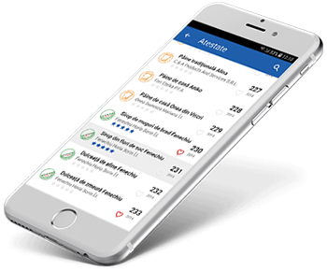


Aplicația CPAC pentru telefon
Aplicația CPAC pentru telefon va duce direct la producătorii autentici din România.
Funcționalități: vizualizare listă cu toate produsele atestate, vizualizare pe harta GPS a tuturor producatorilor de produse alimentare atestate cu posibilitate de accesare și contact direct din aplicație, căutare în listă de atestate a producatorilor după diverse criterii, filtrare produse într-un anumit județ sau pe o anumită rază, în funcție de tipul atestatului și categoria de produs, citire QR Code de pe orice etichetă pentru aflare detalii produs.
STATISTICI:
1427 producatori înregistrați
4400 produse atestate
24200+ descărcări aplicație mobilă
Descarcă de pe
App Store
Descarcă de pe
Google Play

Slide 5
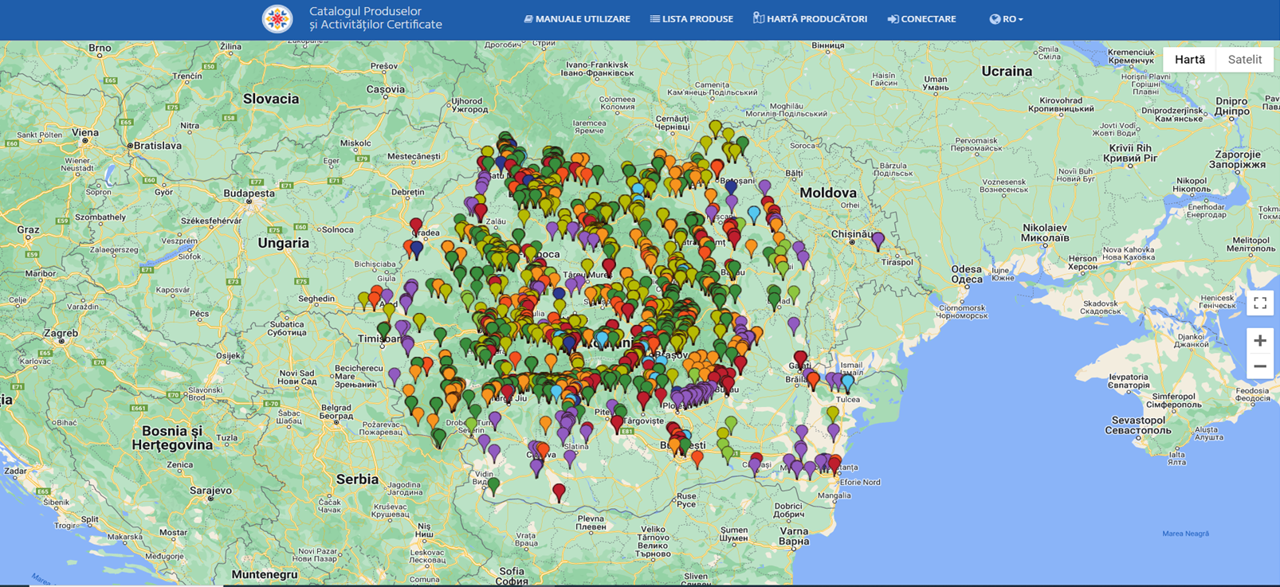
https://cpac.afir.info/

Slide 6
VĂ MULȚUMESC PENTRU ATENȚIE!
DATE DE CONTACT:
viorel.morărescu@madr.ro

